Slide 1
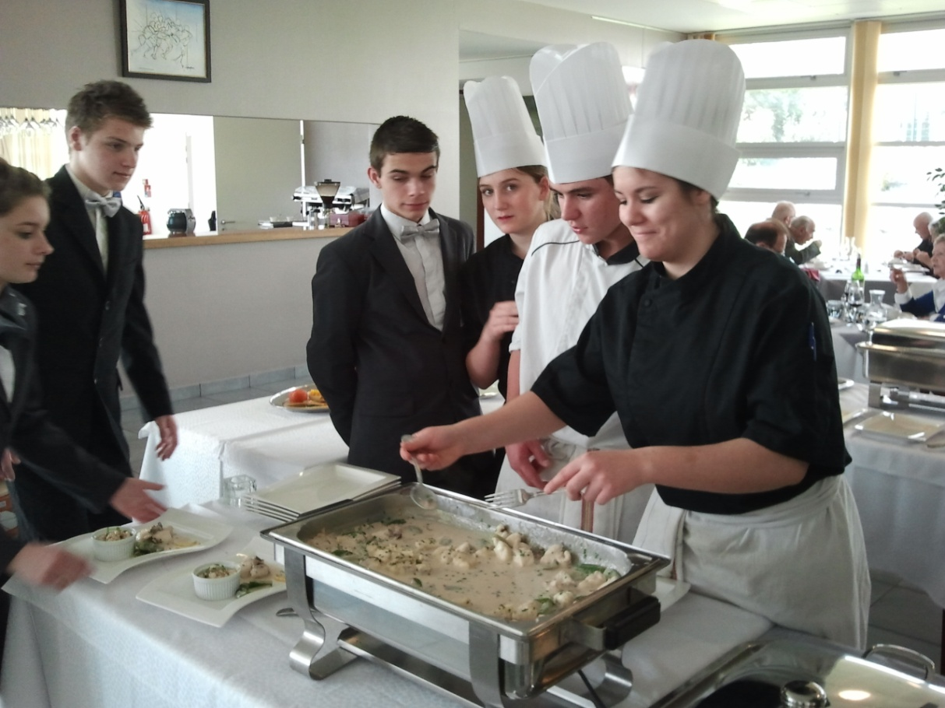

Exemple de TP avec commercialisation 2nde FM-HR
Contexte : repas à caractère régional
Situation : restaurant de bord de mer
Place dans la progression : fin de 2nde FM-HR
Cet exemple a pour objectif d’être
INSPIRANT et NON MODELISANT!
Notes:
Nous allons vous présenter un exemple de séance professionnelle à destination d’une division de 24 élèves de 2nde FM-HR répartie en deux groupes de 12.
Cette séance se déroule dans les espaces professionnels du lycée : la cuisine et le restaurant pédagogique. Elle dure de 6h. C’est un TP avec commercialisation en clientèle.
Le contexte professionnel plonge les élèves dans un restaurant de bord de mer à Royan. Ils vont travailler des produits régionaux.
Cette séance se situe au cours du deuxième semestre de l’année de 2nde FM-HR.
L’intérêt de l’exemple de cette séance est de vous démontrer qu’il est tout à fait possible, même dans le cadre d’un TP avec commercialisation, de prévoir des temps communs en co-animation avec les 24 élèves de votre classe de 2nde FM-HR.
Bien entendu, cela nécessite qu’en amont les professeurs de « cuisine » et de « service et commercialisation » préparent conjointement, l’ensemble du déroulé de la séance.

Slide 2
Choisir son module
L’organisation pédagogique du TP
Temps en commun :
La découverte des produits
Lancement spécifique en cuisine
Lancement spécifique au restaurant
Temps en commun :
La dégustation
Temps en commun :
La démonstration technique
Temps en commun :
La synthèse
Notes:
Vous pouvez choisir votre module de formation :
soit vouloir comprendre l’organisation pédagogique du TP en classe de 2nde FM-HR,
soit vous approprier les modalités de mise en œuvre d’un des 4 temps en commun,
soit appréhender le module spécifique « Cuisine » ou le module spécifique « Restaurant ».

Slide 3


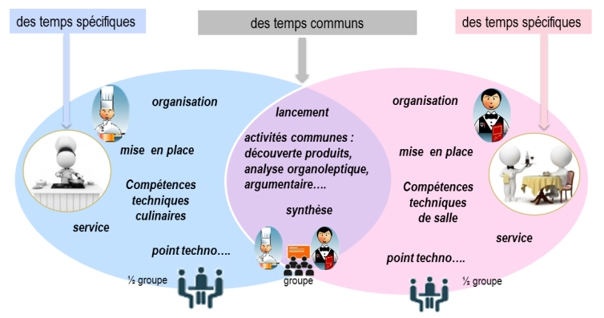

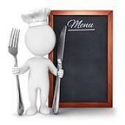
organisation pédagogique préconisée par le diaporama « Enjeux et pédagogie »
Semaine A
Semaine B
Groupe 1
Groupe 2
Groupe 2
Groupe 1
Situation professionnelle 1
Compétences identiques
Situation professionnelle 2
LP
MS
La semaine suivante, les élèves pourront permuter et travailler les mêmes compétences (en cuisine ou au restaurant) mais avec un menu et des produits différents.
Notes:
Le professeur de « Cuisine » et le professeur de « Service et commercialisation » programmeront ensemble pour la semaine A une situation professionnelle durant laquelle les élèves du groupe 1 iront en cuisine et ceux du groupe 2 en salle.
Lors de la semaine B, une 2ème situation professionnelle sera proposée et les 2 groupes permuteront : le groupe 2 ira en cuisine et le groupe 1 en salle.
Les situations professionnelles permettront aux élèves de travailler les mêmes compétences ; cependant les menus et les produits liés à chaque situation professionnelle seront différents.

Slide 4
Gagner du temps sur la séance de TP
Temps à gagner
sur la production des plats
Temps à gagner
sur la mise en place
Préparation de certains plats en amont
Nettoyage et/ou mise en place en amont
sur autre séance
sur autre séance
par une autre classe
par une autre classe
Choisir des plats avec des techniques « simples»
Choisir une mise en place et un service simplifié
Notes:
Il est possible de gagner du temps sur ce type de séance. Tout d’abord en choisissant une situation professionnelle qui limite le nombre de plats à préparer côté cuisine et minimise le temps pour la mise en place coté salle.
Ensuite, il est envisageable d’utiliser en amont soit une autre séance d’enseignement professionnel soit une autre classe pour préparer des plats qui seront commercialisés lors de notre TP mais également avancer dans la mise en place et/ou le nettoyage du matériel en salle.
C’est bien souvent le manque de temps qui rend les techniques difficiles à réaliser pour les élèves. Il sera donc nécessaire de ne pas vouloir les accumuler sur un même TP. Il sera ainsi possible de réserver des plages de travail en commun.

Slide 5
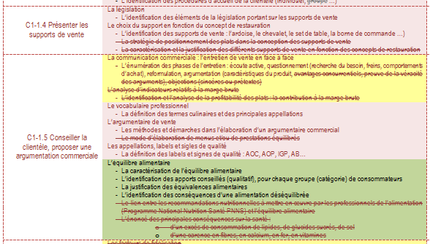
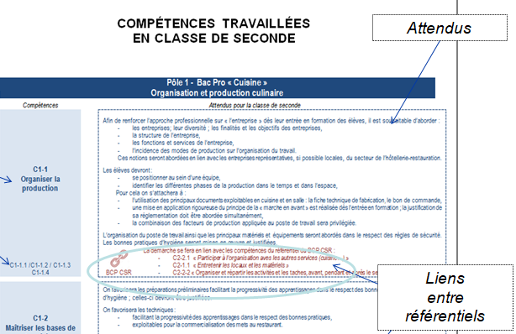
Les objectifs de la séance et les compétences issues du vade-mecum
C3-1.1 Adopter une attitude et un comportement professionnel
C2.1.2 Organiser la Mise en place
C2.1.3 Entretenir les locaux et le matériel
C2.3 Servir le mets et les boissons
C2.3.2 Valoriser les produits
C1-2.1 : « Communiquer avant et en situation »
C1-1.5 Conseiller la clientèle, proposer une argumentation commerciale
C5-1.3 Intégrer les dimensions liées à l’environnement et au développement durable
Objectifs de restaurant :
Finaliser la mise en place
Produire une argumentation pour répondre à un client mécontent
Vade-mecum
Objectifs communs :
Connaitre les produits
S’approprier la cuisson façon meunière
Developper ses sens organoleptiques
C3-1.1 Adopter attitude et un comportement professionnel
C1-1 Organiser la production
C1 -1-4 Entretenir le matériel et les locaux
C1-3 Cuisiner
C1-4 Dresser et distribuer les préparations
C2-2.1 Communiquer avant le service avec le personnel de salle
C2-2.2 Communiquer en situation de service
C2-2.3 Communiquer avec la clientèle
C5-1.3 Intégrer les dimensions liées à l’environnement et au développement durable
Vade-mecum
Objectifs de cuisine
Réaliser un potage lié au riz
Habiller un poisson plat
Dresser à l’assiette
Notes:
Comme toute préparation de séance professionnelle la première démarche est de repérer les compétences du référentiel que nous souhaitons mettre en œuvre. Ici bien entendu nous allons nous référer au Vadémecum de la FM-HR afin de les identifier.
Il s’agira ensuite de définir les objectifs pédagogiques spécifiques et communs que nous désirons faire atteindre aux 24 élèves de notre TP.

Slide 6
Exemple de livret de compétences cuisine-restaurant en classe de 2NDE FMHR
ACQUIS
EN COURS D’ACQUISITION
NON ACQUIS
EXEMPLE CUISINE |  | 8/2 | 10/2 | 15/2 | 3/3 | 8/3 | 12/3 | 18/3 | 24/3
C1-2. MAITRISER les bases de la cuisine | C1-1.3 Mettre en place le(les) poste(s) de travail pour la production
 | C1-1.4 Entretenir les locaux et les matériels
 | C1-1.5 Optimiser l’organisation de la production
C1-3 CUISINER | C1-3.1 Réaliser les potages
 | C1-3.2 Réaliser les hors d’œuvre froids et chauds
EXEMPLE RESTAURANT |  | 11/2 | 17/2 | 21/2 | 10/3 | 15/3 | 27/3 | 29/3 | 1/4
C1-1. PRENDRE EN CHARGE la clientèle | C1-1.2 Accueillir la clientèle
 | C1-1.3 Recueillir les besoins et les attentes de la clientèle
 | C1-1.4 Présenter les supports de vente
C2-1. RÉALISER la mise en place | C2-1.1 Entretenir les locaux et les matériels
 | C2-1.2 Organiser la mise en place
Notes:
En 2nde FM-HR un livret de suivi des compétences sur le cycle des 3 ans du baccalauréat professionnel sera très utile. Bien entendu, cet exemple ne se veut pas modélisant pour sa forme, il suffira d’y copier les compétences retenues dans le vadémécum de 2nde FM-HR. Ce document synthétique se révèlera un support de dialogue à partir d’une argumentation

Slide 7
TP Cuisine : ORGANISATION DE SEANCE TP Restaurant :
Mise en place des postes :
- répartition des denrées
- préparation des 3 produits marqueurs
Mise en place des tables :
- répartition des rangs en fonction des réservations
- préparation de la carcasse de la salle
- répartition du linge (si besoin).
8h20-9h15
Présentation en commun « connaissance des produits »
8h45-9h15
Présentation en commun « connaissance des produits »
Lancement de cours en cuisine
Lancement du TP restaurant
9h15-10h30
Réalisation des différentes recettes
(Apports technologiques et techniques)
Bisque : Travail en groupe entier
Sole : Travail individuel
Garniture (PAI ) : Travail individuel
Tarte : (Réalisée par une autre classe)
Finalisation de la mise place
Communication : le client mécontent
Techniques de service du jour
Démonstration commune de la cuisson et beurre Meunière
10h30-11h00
Démonstration commune de la cuisson et beurre Meunière
Dégustation en commun
« réflexion sur le choix des matériels et des assiettes, pré-dressage »
Dégustation en commun
« réflexion sur le choix des matériels et des assiettes, pré-dressage »
11h00-11h30
Repas élèves
11h30-12h15
Repas élèves
Service et nettoyage
12h15-14h00
Service
Fin de service rangements
BILAN groupe restaurant
BILAN groupe cuisine
14h30-15h00
Synthèse en commun
remise des documents pour traçabilité, évaluation
15h00-15h30
Synthèse en commun
remise des documents pour traçabilité, évaluation
Fin de séance
Fin de séance
Notes:
Cette diapositive présente une organisation possible de la séance de cuisine et de restaurant avec des temps de regroupement pour des activités communes. Pour mémoire les activités spécifiques cuisine sont représentées en bleu, les activités spécifiques restaurant en rosé et les temps en commun sont en orange.
1er TEMPS EN COMMUN : Le lancement
Après un petit temps d’accueil et de préparation des postes, les deux groupes se rassemblent pour le lancement en commun animé par les deux professeurs cuisine et restaurant.
C’est l’occasion de présenter les produits bruts qui seront transformés et commercialisés.
LES ATELIERS SPECIFIQUES
Chaque groupe retourne dans son atelier pour le lancement spécifique du TP du jour et ses productions respectives. En cuisine, les élèves réaliseront la ou les recettes du jour, en restaurant, après la finalisation des mises en place, la communication client sera travaillée en atelier d’expression. Les élèves apprendront les bonnes pratiques pour faire face aux diverses situations de relations et d’échanges avec les clients.
2ème TEMPS EN COMMUN : Les apports techniques
Ponctuellement des apports techniques ayant un intérêt pour les deux métiers peuvent faire l’objet de démonstration pour l’ensemble de la classe, c’est cas dans cet exemple, le filetage de la sole et la réalisation du beurre meunière ont été réalisés sur le passe devant les 24 élèves.
3ème TEMPS EN COMMUN : La dégustation
Cette dégustation en commun à trois objectifs :
Premièrement : Développer l’éducation au goût (un enjeu primordial pour les jeunes qui entrent en formation Hôtellerie restauration.
Deuxièmement : Faire présenter les plats par les élèves qui seront en cuisine – contrôler les cuissons, les assaisonnements et visualiser les dressages.
Troisièmement : Enrichir le vocabulaire de la dégustation afin d’ajuster les explications argumentées pour les élèves qui seront en restaurant.
4ème TEMPS EN COMMUN : La synthèse
Après le service, il faudra prévoir le temps de synthèse en commun où seront remis à tous les élèves, les supports technologiques de cuisine et de restaurant afin de garder une traçabilité des acquis.

Slide 8
Le 1er temps commun
la connaissance des produits
Notes:
Une séance de TP avec commercialisation est l’occasion de faire « manipuler » aux élèves des produits qui seront transformés par le groupe en cuisine et commercialisés par le groupe en restaurant. Il apparait ainsi naturel de faire des apports de connaissances pour l’ensemble de la classe sur un temps en commun.

Slide 9
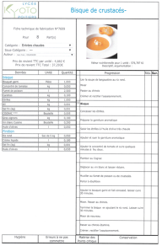
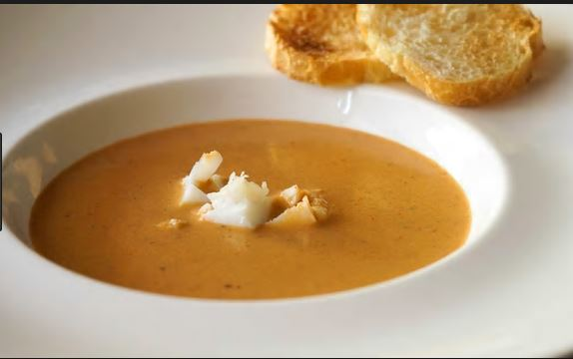
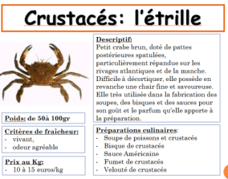

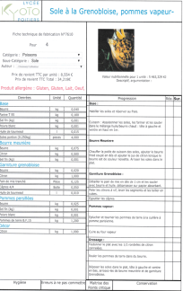
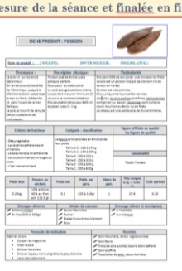
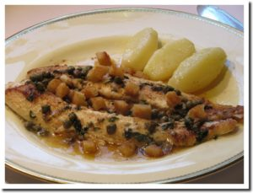
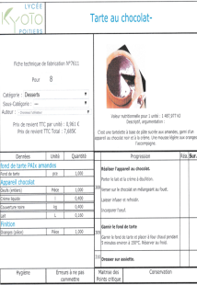
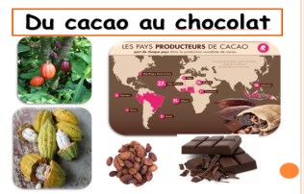
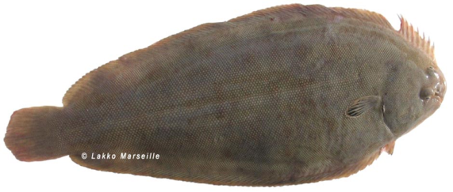
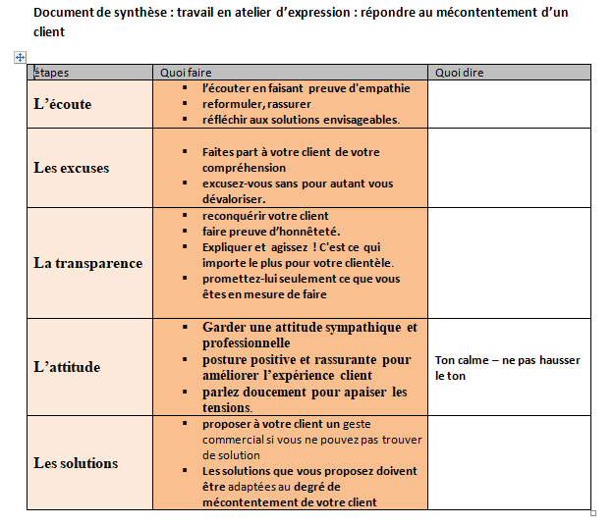
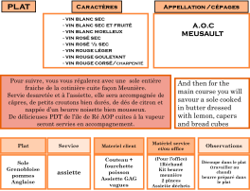
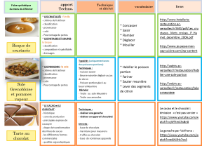
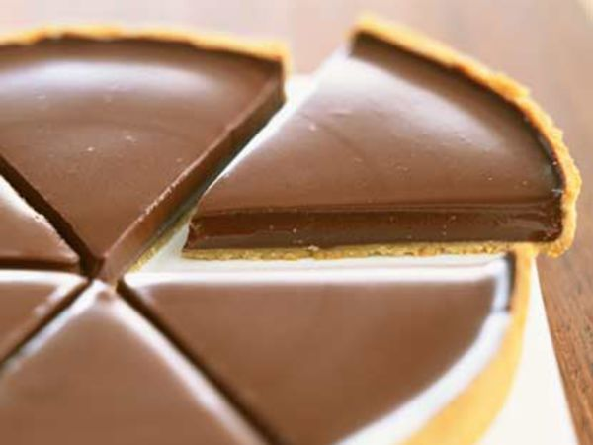
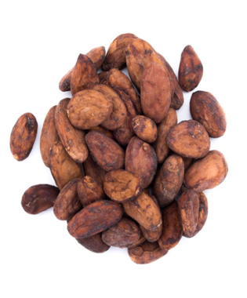
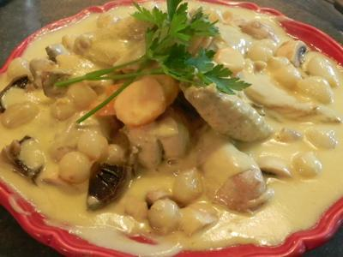
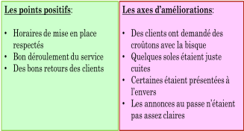
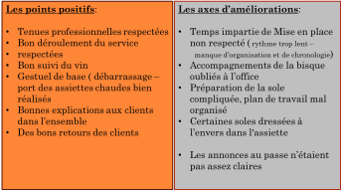
Le menu du jour
LES PRODUITS MARQUEURS DU JOUR
DOCUMENTS SUPPORTS
L’étrille
La sole
Le Cacao
Bisque de crustacés
LANCEMENT DE SEANCE EN COMMUN
« CONNAISSANCE DES PRODUITS »
Sole Grenobloise
Pommes à l’Anglaise
Tarte au chocolat
Notes:
Nous sommes donc dans le premier des temps en commun.
Afin d’atteindre nos objectifs de séance et de faire acquérir les compétences aux élèves, nous les plongeons dans une situation professionnelle proche de la réalité.
Le menu proposé n’est qu’un support prétexte.
Pour rappel, nous travaillons dans un restaurant de bord de mer et nous avons retenu un repas à caractère régional.
Les produits marqueurs bruts du jour sont présentés.
Des documents technologiques sont utilisés comme fil rouge tout au long de la séance, de la découverte du produit en passant par la transformation, la dégustation jusqu’au service.
Ils seront, travaillés, complétés, finalisés durant la séance et distribués en synthèse.
Une attention particulière à la traçabilité technologique sera mise en avant.

Slide 10
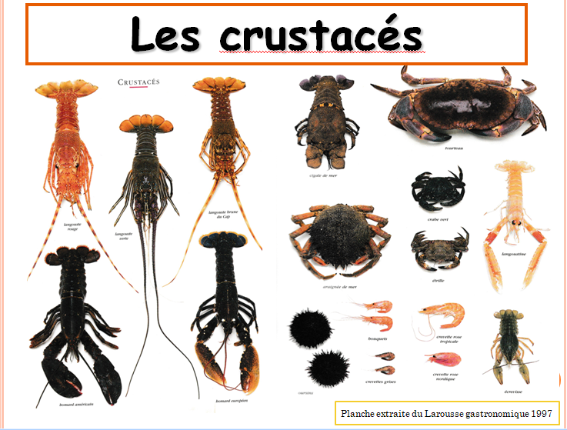
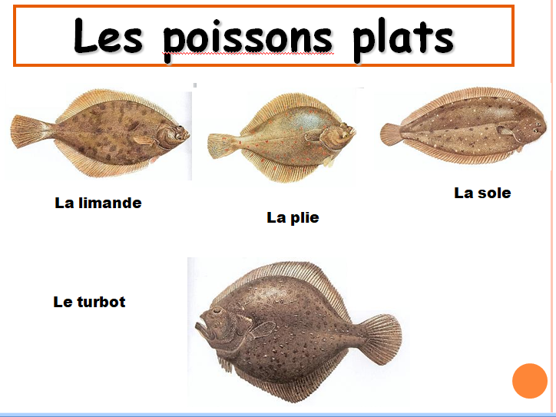
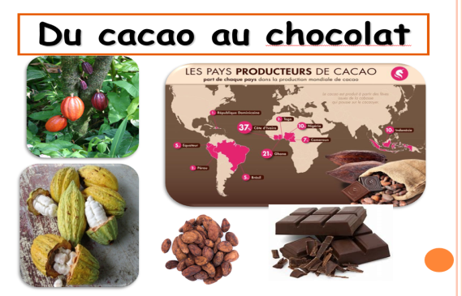
Apports technologiques
Notes:
C’est une opportunité pour apporter des connaissances sur les produits marqueurs. En l’occurrence sur les crustacés – sur les poissons plats et sur le cacao

Slide 11
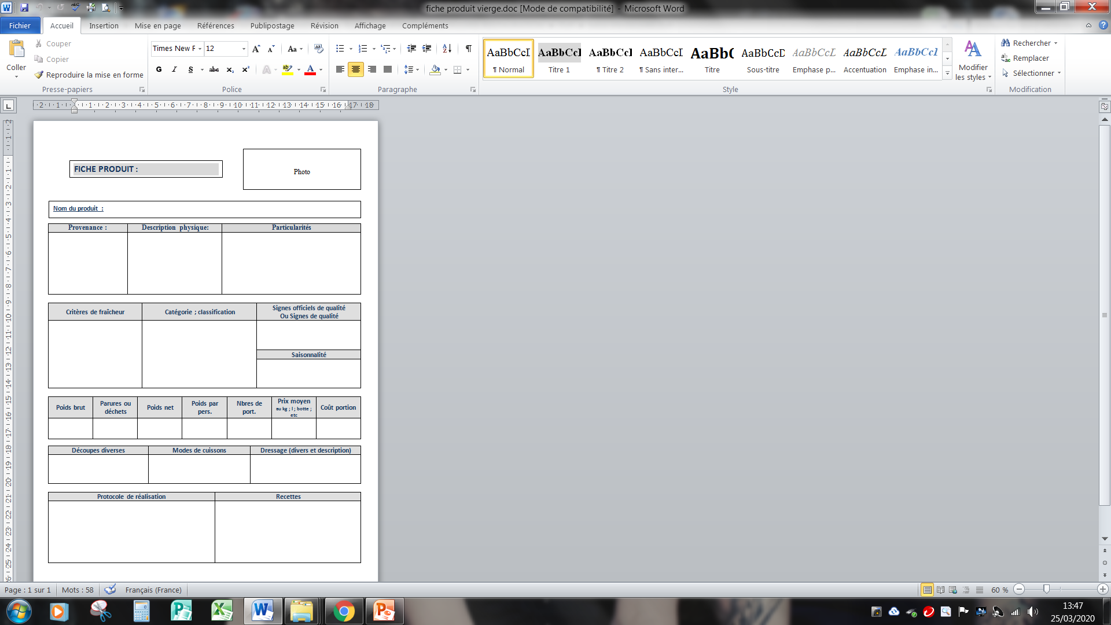
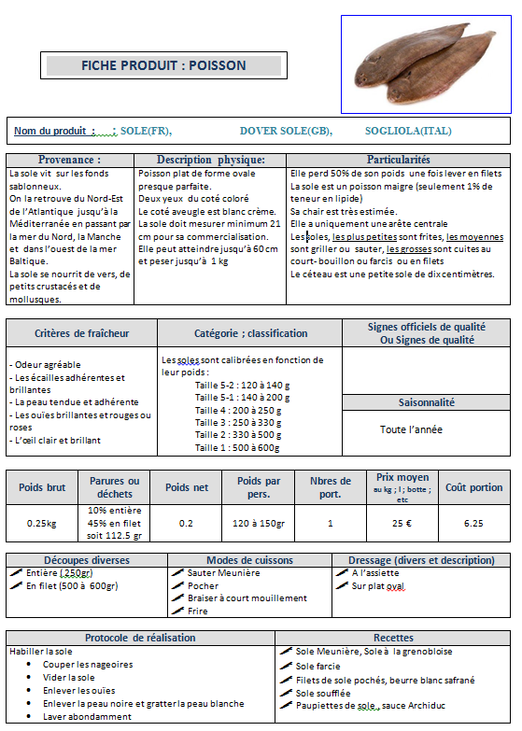
La sole
Présentation de la fiche produit par:
Lucas (groupe restaurant) et Julie (groupe cuisine)
 Fiche vierge complétée au fur et à mesure de la séance et finalisée en fin de TP
Notes:
La fiche descriptive permettra d’apporter des informations concrètes sur les différentes spécificités du produit visé. Ce document, commun aux deux groupes, sera compété au fur et à mesure des temps forts de la séance et finalisé en synthèse par deux élèves (cuisine et restaurant).

Slide 12

Les explications du chef
LA BISQUE
La bisque est un potage de la cuisine française. Elle est épaissie à l’aide de riz, qui peut être soit vanné pour ne laisser que la fécule, soit réduit en purée en phase finale ce coulis de crustacés très assaisonné et additionné de crème fraîche.
DE MEUNIERE A GRENOBLOISE
C’est l’ajout de petites câpres, de dés de citron pelé à vif et de croûtons de pain de mie dorés dans un beurre Meunière qui transforme l’appellation « Meunière » en « Grenobloise. »
Après des recherches dans le grand Larousse gastronomique ou dans Le guide culinaire d’Auguste Escoffier, les poissons arrivaient quelquefois un peu faisandés à Grenoble, surtout à l'automne ou au printemps, les températures de l'hiver permettant une meilleure conservation et les poissons étant rarement transportés en été. Pour masquer ce goût, l'habitude aurait été prise à Grenoble de les cuisiner avec des câpres, du citron et beaucoup de beurre bien mousseux, souvent des croûtons étaient ajoutés pour apporter du croquant lors de la dégustation.
DE LA DOUCEUR A L’AMERTUME DU CACAO
Pour donner une note plus ou moins intense à votre appareil chocolaté, vou pouvez opter pour un chocolat plus ou moins fort en cacao. Il existe des chocolats noirs avec différents pourcentages de cacao, allant de 50 à 85 % de cacao. Plus il y a de cacao et plus votre préparations sera puissante et amère.
Notes:
Enfin et pour conclure le lancement commun, le chef pourra donner une explication sur la préparation des plats afin, par exemple, d’apporter des éléments historiques et culturels sur la recette, son évolution dans le temps, les points de vigilance pour sa réussite.

Slide 13
Fin du lancement en commun
Notes:
Fin du lancement en commun, chacun retourne dans son atelier respectif.

Slide 14

LANCEMENT SPECIFIQUE AU RESTAURANT
Notes:
Présentation du lancement et des temps forts de la séance en restaurant.

Slide 15
PLAT
Caractères
Appellation /cépages
- vin blanc sec
- vin blanc sec et fruité
- vin blanc moelleux
- vin rosé sec
- vin rosé ½ sec
- vin rouge léger
- vin rouge gouleyant
- vin rouge corsé/charpenté
A.O.C
MEURSAULT
( Louis Jadot)
Vignoble : Bourgogne
Cépage : CHARDONNAY
Pour suivre, vous vous régalerez avec une sole entière fraîche de la Cotinière cuite façon Meunière.
Servie désaretée et à l’assiette, elle sera accompagnée de câpres, de petits croutons bien dorés, de dés de citron et nappée d’un beurre noisette bien mousseux.
De délicieuses PDT de l’ile de Ré AOP cuites à la vapeur seront servies en accompagnement.
And then for the main course you will savour a sole cooked in butter, dressed with lemon, capers and bread cubes
Plat
Service
Materiel client
Matériel service et/ou office
Observations
Sole Grenobloise pommes Anglaise
assiette
Couteau + fourchette à poissons
Assiette GAG
vagues
(Pour l’office)
1Réchaud
Kit beurre meunière
2 pinces
Assiette déchets
Découpe dans le plat
(travailler au chaud)
beurre préparé dans le plat
Notes:
Nous allons retrouver les phases « classiques » liés au lancement d’une séance de restaurant,
Les boissons (apéritifs, eaux, café, thé…)
Les accords mets/vins
Le choix du matériel à prévoir pour le déroulement du service.
Il reste un temps incontournable : les argumentaires de vente pour chaque plat servi.
Pour ce dernier temps, nous allons nous appuyer sur un travail nécessaire d’expression orale et de communication puis sur le troisième temps en commun à savoir la dégustation.
Enfin, remarquons qu’en fonction du contexte et la situation géographique, une présentation en anglais peut paraitre judicieuse.

Slide 16
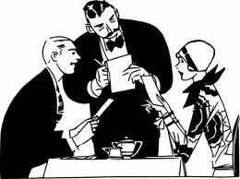
Problématique de communication du jour
Situation
Le restaurant ne travaille qu’avec du poisson frais
Des clients arrivent et commandent de la sole.
Problème : vous venez de vendre les dernières !
Comment réagir ? Qu’allons nous dire aux clients ?
Pour répondre et limiter au maximum leur déception voire leur mécontentement
Atelier de mise en situations
Travail d’expérimentation par groupe
Remédiation – apports technologiques
Notes:
Des ateliers d’expression et de communication en lien avec le contexte ou la situation.
Ici nous sommes dans le cas ou le restaurateur ne travaille que du poisson frais, un client commande de la sole mais la dernière vient d’être vendue, comment réagir ? Comment répondre au client qui risque d’être mécontent ?.
Une situation professionnelle courante que les élèves pourront rencontrer lors de leurs PFMP ou de leurs prochains TP clientèle.
Ce travail sur les compétences d’expression orale liée à un contexte professionnel pourra être approfondit. En effet, il correspond pons tout à fait à la philosophie attendue dans le cadre du dispositif de « Co-intervention lettres/enseignement prof. »

Slide 17

Un exemple de support professeur
https://youtu.be/tKPuHQOnjoo
https://youtu.be/KSC4cwGTP24
Notes:
Plusieurs supports s’offrent au professeur pour travailler les compétences de communication identifiée comme par exemple des jeux de rôle. Ici le choix est fait d’utiliser des supports numériques pour introduire les ateliers de communication où des explications et des pistes seront analysées afin que les élèves expérimentent, s’exercent et trouvent leurs solutions.

Slide 18
Un exemple de support eleve
Notes:
Le travail sur la communication doit également prévoir une traçabilité pour les élèves. A cet effet la diapositive vous propose un exemple de support qui sera exploité pour proposer des éléments de langage communs.
Le lien avec l’argumentation commerciale pour chacun des plats sera bien entendu à rappeler

Slide 19

LANCEMENT SPECIFIQUE A LA CUISINE
Notes:
A l’issue du premier temps en commun concernant la connaissance des produits, nous allons plus spécifiquement aborder l’organisation pédagogique mise en place en cuisine

Slide 20
ARTICULATION DE LA SÉANCE
COMPETENCES 2nde FM-HR (cf.vademecum) | MENU | CONTEXTES DE REALISATIONS | OBJECTIFS
C1-3.1 Réaliser les potages | Bisque de crustacés | Réalisations en commun | Réaliser un potage lié à base de riz
C1-2.11 Mettre en œuvre les cuissons C1-3.3 Produire des mets à base de poissons, coquillages, crustacés, mollusques | Sole à la Grenobloise, pommes à la vapeur | Travail individuel Démo sur : l’habillage de la sole La cuisson meunière | Habiller un poisson plat Réaliser une cuisson sauter Cuire des légumes à la vapeur
C1-4.1 Dresser et mettre en valeur les préparations | Tarte au chocolat | Réalisation par un autre groupe usage de PAI | Dresser un dessert à l’assiette
POSTURES PROFESSIONNELLES
PRE REQUIS
APPORTS TECHNOLOGIQUES
PHASES TECHNIQUES
CULTURE CULINAIRE
GESTUELS
CONCEPTS
NETTOYAGE
IMPACT ENVIRONNEMENTAL
REGARDS COMPLEMENTAIRES
DRESSAGES
TRAVAIL EN EQUIPE
HYGIENE
OBJECTIFS
TRADITION
ORGANISATION
COMMUNICATION
TEMPS COMMUNS
SERVICE
ANIMATION
Notes:
Les compétences opérationnelles retenues, issues du VADEMECUM FM-HR, sont ici rappelées et mises en perspectives au regard des plats du menu.
Les objectifs pédagogiques choisis sont adaptés au public accueillis et vont permettre l’acquisition de ces compétences.
Dans le but de préserver du temps pour les enseignements en commun,
L’enseignant pourra :
- soit réaliser un plat d’une manière collective sur la base d’une démonstration
- soit utiliser des produits semi-élaborés
- soit confectionner la préparation en amont lors d’un TP court sans commercialisation
- soit utiliser un plat fabriqué par une autre classe
Durant cette séance, en plus des apports techniques, de nombreuses connaissances devront être abordées telles que la culture culinaire, l’hygiène, la communication, le tri sélectif, les achats, la saisonnalité afin de fusionner les savoirs technologiques à la production.
Des liens transversaux seront également indispensables pour renforcer l’articulation Cuisine/restaurant/gestion/sciences appliquées.

Slide 21


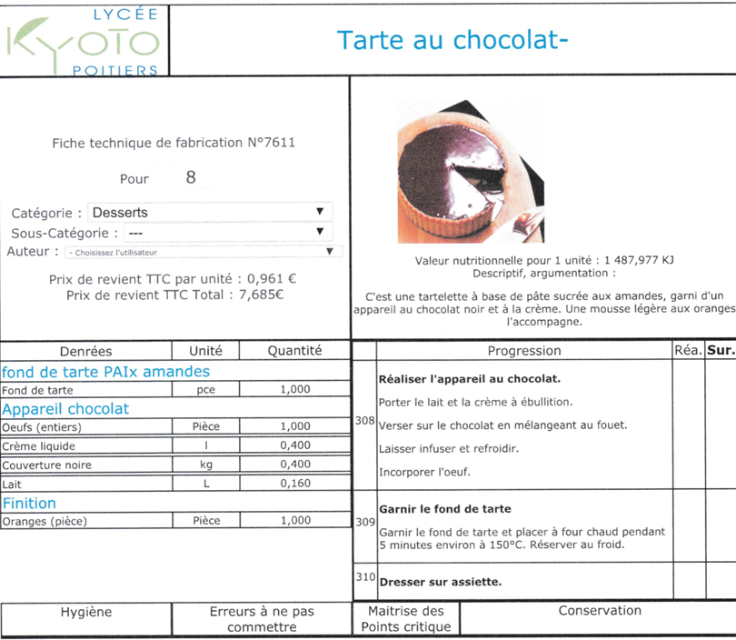
Un exemple de supports professeur
Des fiches techniques
Vidéo :
Vidéo cuisine Meunière:
http://webtv.ac-versailles.fr/restauration/Soles-meuniere
Notes:
Le TP en cuisine s’appuie classiquement sur des fiches techniques de fabrication qui peuvent être mis à disposition des élèves en amont afin qu’il prépare la séance.
Il est aussi possible de faire appel à des outils pédagogiques tels que les vidéos disponibles par exemple sur le site national de l’hôtellerie-restauration.
Il est important de rendre l’élève autonome en lui apprenant à chercher l’information.

Slide 22

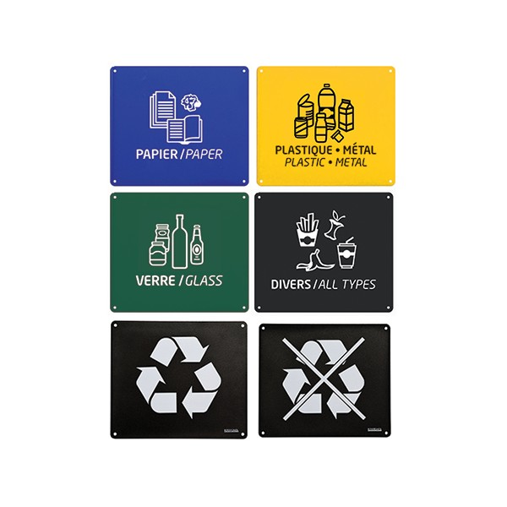

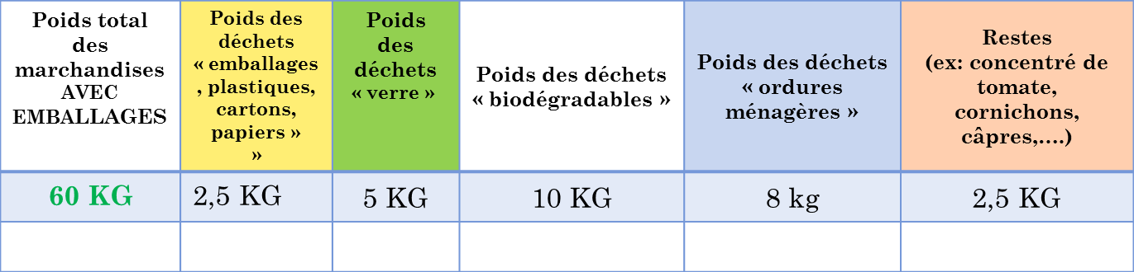

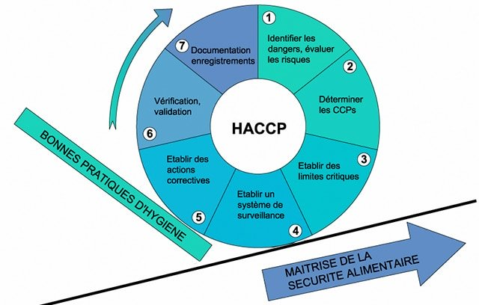
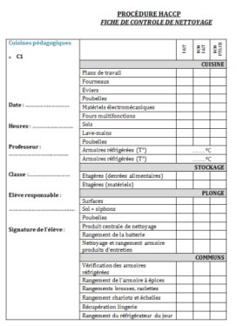
Un exemple de supports professeur
BILAN ENVIRONNEMENTAL C5-1.3
HYGIENE ALIMENTAIRE C5-1.2
+ Plan de Maîtrise Sanitaire
Nécessaire à l’apprentissage
et au suivi des protocoles
Notes:
Les notions environnementales et d’hygiène alimentaire sont indispensables dans le contexte actuel.
La sensibilisation au respect de l’environnement par la mise en place du tri sélectif et la prise de conscience sur les déchets sont des valeurs à développer.
Les règles d’hygiène sont au centre du processus de fabrication en cuisine. L’apprentissage de la démarche HACCP et la familiarisation d’usage des différents outils tel que le Plan de Maîtrise Sanitaire doivent être portés avec autant d’intérêt que la production des mets.

Slide 23




Un exemple de support élève
Apport
Techno.
Technique
et dérivés
Vocabulaire
liens
Fiche synthétique
* LES CRUSTACÉS : l’étrille
- critères de fraîcheur
- classification
- provenance
- coût
- Pourcentage de pertes
* LES POTAGES ET SOUPES : la bisque
- classification
- composition et spécificités
- dressages
Typicité :
Soupe à base de crabes avec une liaison au riz
Techniques :
(voir fiche technique)
Dérivés :
- soupe de poisson
- bisque de homard
- sauce Américaine
* Concasser
* Saisir
* Flamber
* Déglacer
* Mouiller
http://www.hotellerie-restauration.ac-versailles.fr/IMG/pdf/Les_crustaces._Mots_croises._P_Hamet_decembre_2006.pdf
http://www.je-passe-mon-cap-cuisine.com/wp-content
Bisque de crustacés
* LES POISSONS : la sole
- critères de fraîcheur
- classification
- provenance
- coût
- Pourcentage de pertes
Typicité : (uniquement avec des poissons portions)
Techniques :
- Cuisson sauter
- Beurre noisette déglacé au jus de citron
- Poisson portion glacé au beurre Meunière
Dérivés :
- Truite ou sole Meunière
- Truite aux amandes
* Habiller le poisson portion
* Fariner
* Sauter meunière
* Lever des segments de citron
http://webtv.ac-versailles.fr/restauration/Habiller-une-sole-portion
http://webtv.ac-versailles.fr/restauration/Soles-meuniere
Sole Grenobloise et pommes vapeur
* LE CACAO et LE CHOCOLAT :
- historique
- zone de production
- principales espèces de cacaoyer
- étape de transformation des fèves de cacao
- les différentes formes commerciales
- qualités organoleptiques
Techniques :
- réaliser une ganache
- réaliser un appareil chocolaté
Dérivés :
- base de chocolats
- Garniture pour macarons
- truffes au chocolat
- base de nombreux appareils
Le cacao et le chocolat : émission «c’est pas sorcier »
https://www.youtube.com/watch?v=jWTtmChsBn0
La ganache par Valrhona :
https://www.youtube.com/watch?v=eAHJJHc7vvA
Tarte au chocolat
Notes:
Voici un exemple de support élève qui pourra constituer la trace de tous les éléments d’apprentissage abordés pendant la séance. Le support indique également des liens vers des outils numériques permettant de revoir par exemple une technique culinaire ou bien d’approfondir un thème abordé

Slide 24
Le 2ème temps commun
La démonstration de la cuisson de la sole
en beurre Meunière
Notes:
Notre deuxième temps en commun pour les deux groupes va nous permettre de faire un apport sur des techniques de cuisson et de service d’un poisson en l’occurrence la sole.

Slide 25
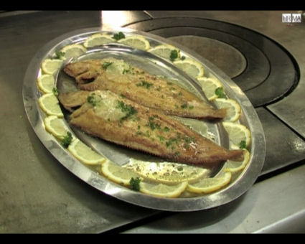
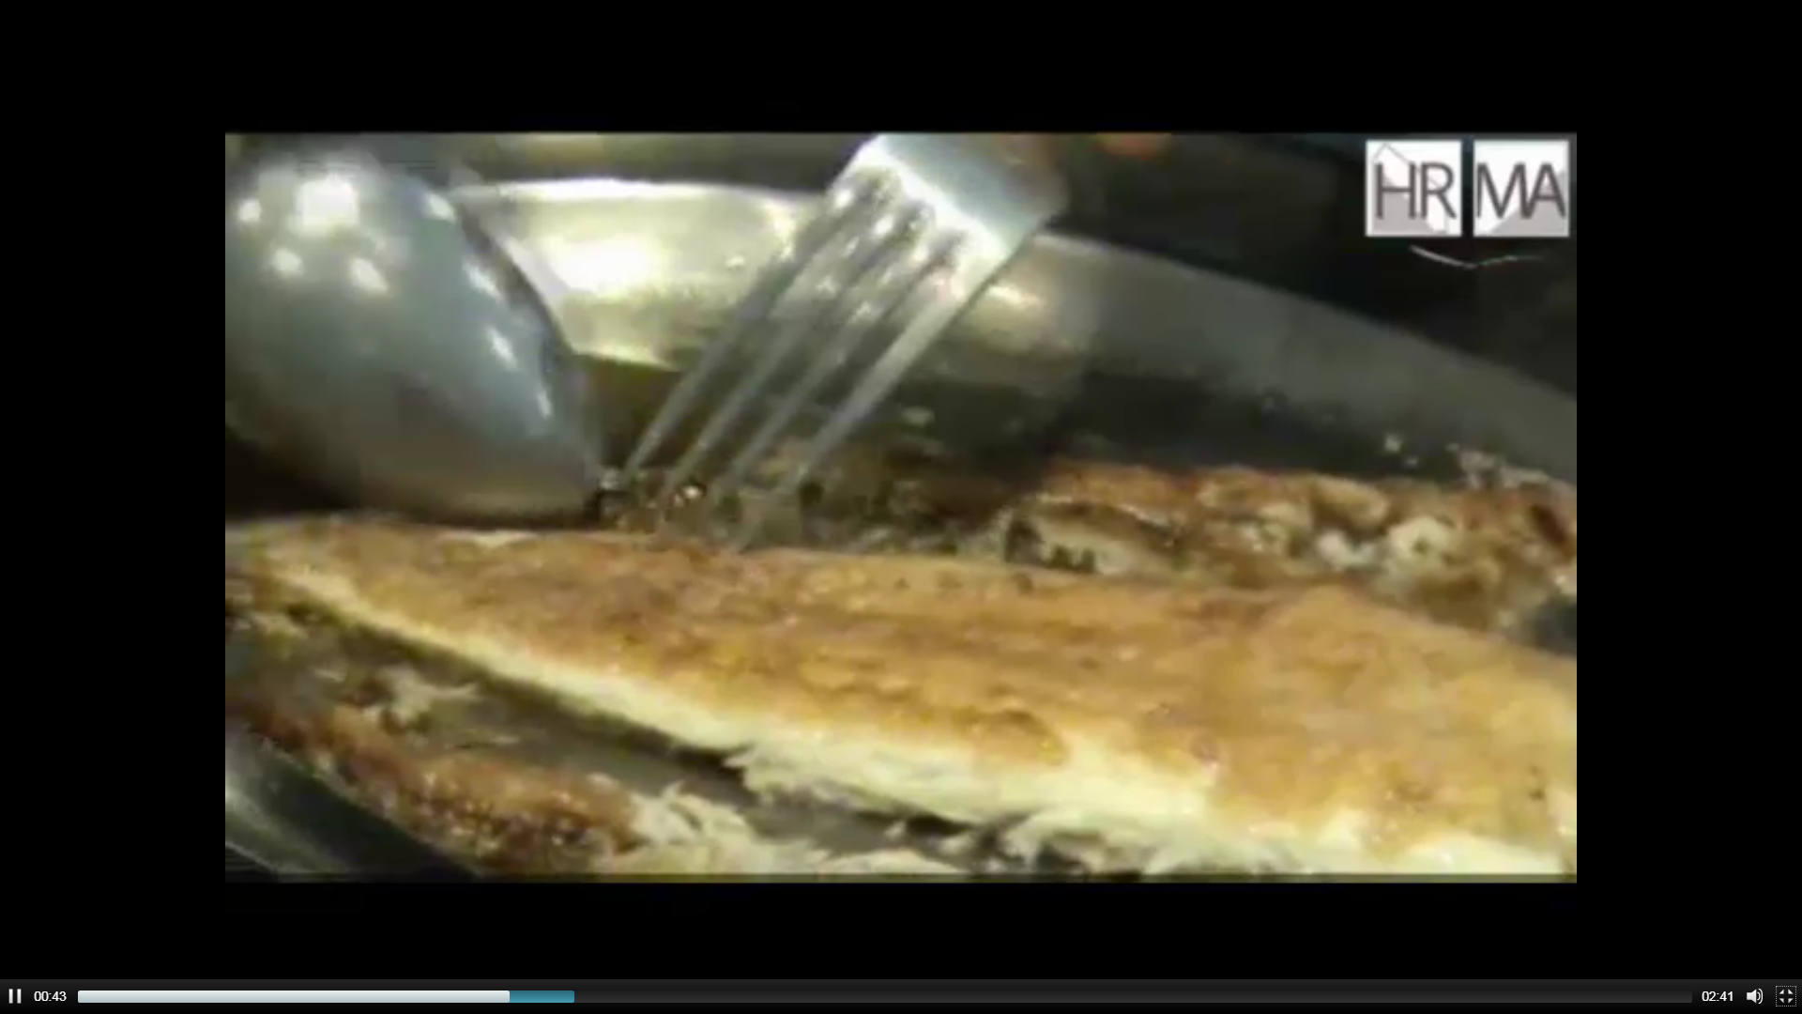
http://webtv.ac-versailles.fr/restauration/Soles-meuniere
http://webtv.ac-versailles.fr/restauration/Decoupage-de-poisson-la-sole,392
Notes:
Deux vidéos, issues du site national pédagogique dédié à l’hôtellerie-restauration, servent ici de support pour illustrer les apports techniques en commun.
- Le premier lien donne accès à une vidéo sur la cuisson d’une sole façon « Meunière »
- Le second nous conduit vers une vidéo sur le découpage de la sole.
Ces outils sont importants pour faire découvrir la cuisson de la sole pour le groupe « restaurant » qui ne peut pas accéder à la cuisine pour des mesures d’hygiène.
Ces vidéos peuvent également être revisionner par les élèves à d’autres moments, dans d’autres lieux avec d’autres matériels numériques.

Slide 26
Le 3ème temps commun
la dégustation
Notes:
Notre 3eme temps de mise en commun nous démontre la faisabilité concrète dans un lycée d’une dégustation COMMUNE d’un plat entre cuisiniers et serveurs.

Slide 27
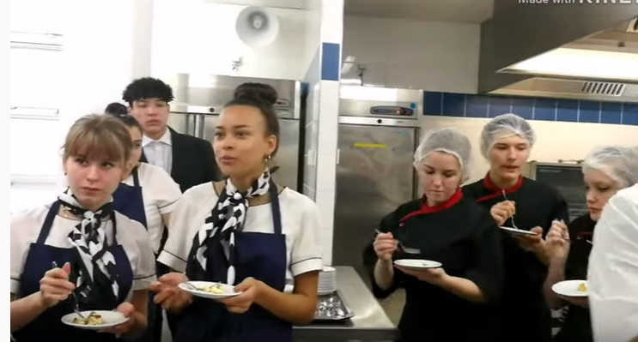
Un exemple de dégustation
http://webtv.ac-versailles.fr/restauration/Ressource-TP-Poitiers-Degustation
Audio de l’argumentation
Notes:
La vidéo proposée illustre la conduite d’une dégustation en commun réalisée sur un autre TP. Elle concerne une quiche Lorraine préparée par le groupe cuisine qui sera ensuite servie par le groupe restaurant.

Slide 28
SYNTHESE SEANCE GROUPE EN RESTAURANT
(ELABORÉE PAR LES ÉLÈVES)
Les points positifs
Tenues professionnelles respectées
Bon déroulement du service respecté
Bon suivi du vin
Gestuel de base ( débarrassage et port des assiettes chaudes, bien réalisés)
Bonnes explications aux clients dans l’ensemble
Des bons retours des clients
Les axes d’améliorations
Temps imparti de mise en place non respecté (rythme trop lent –
manque d’organisation et de chronologie)
Accompagnements de la bisque oubliés à l’office
Préparation de la sole compliquée
Plan de travail mal organisé
Certaines soles dressées à l’envers dans l'assiette
Les annonces au passe n’étaient pas assez claires
Notes:
Avant de passer à la synthèse commune avec le reste de la classe qui était en cuisine, un auto positionnement et un BILAN spécifique au restaurant sera effectuée en se focalisant sur les points positifs et les axes d’amélioration. Pour cela il semble pertinent de faire un lien avec le livret de suivi de l’acquisition des compétences que les élèves pourront compléter.

Slide 29
SYNTHESE SEANCE GROUPE EN CUISINE
(ELABORÉE PAR LES ÉLÈVES)
Les points positifs
Horaires de mise en place respectés
Bon déroulement du service
Des bons retours des clients
Les axes d’amélioration :
Des clients ont demandé des croûtons avec la bisque
Quelques soles étaient juste cuites
Certaines étaient présentées à l’envers
Les annonces au passe n’étaient pas assez claires
Notes:
L’élaboration d’un BILAN de la séance en cuisine permet d’identifier les points positifs et les axes d’améliorations sur lesquels les élèves pourront s’appuyer pour progresser.
Cet exercice permettra également aux enseignants de faire évoluer ou différencier leurs pédagogies pour finaliser ou conforter l’acquisition des compétences.
Au même titre que le BILAN en restaurant, il est pertinent de relier les éléments recensés et évalués au livret de suivi des compétences de chaque élève.

Slide 30
Le 4ème temps commun
La synthèse pour fixer les acquis
Notes:
Nous terminons le déroulé de cette séance de 6h avec notre 4éme temps en commun

Slide 31








SYNTHESE EN COMMUN DU TP
Traçabilité pour l’élève
Document de synthèse
(polycopié, support numérique…)
Connaissance des produits
Techniques de service
Techniques de cuisine
Techniques de communication
Notes:
La synthèse commune sera le moment fort où les 24 élèves prendront conscience de tout ce qui a été travaillé lors de la séance dans les domaines que sont :
La connaissance des produits, les techniques de service, les techniques de cuisine et les techniques de communication.
Il s’agira de veiller à ce chaque élève ait les différents supports de traçabilité : papier ou numériques avec l’utilisation du Lycée connecté par exemple.
En conclusion, cet exemple ne se veut pas modélisant mais inspirant et a pour objectif d’illustrer « l’esprit » Famille Métiers.

